Slide 1



ReGenesis Box - система экстракорпоральной перфузии донорских лёгких
Акселерационная программа «Стартапы LETI» 2024
Лидер Эпохи Технологических Инноваций
Трекер проекта – Виктория Кичова
Обозначение версионности документа

Slide 2
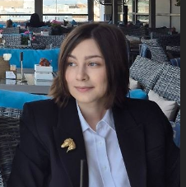
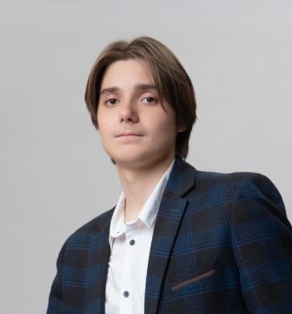
Команда проекта
Крапивницкая Мария Александровна,
Предприниматель
Лидер
Студент СПб ГЭТУ «ЛЭТИ» каф. БТС
Митягин Антон Михайлович,
Технический специалист
Разработчик
Студент СПб ГЭТУ «ЛЭТИ» каф. БТС

Slide 3
Актуальность и описание проекта
ReGenesis Box - это аппарат для экстракорпоральной перфузии, разрабатываемый для сохранения и оценки извлечённых донорских органов для спасительной трансплантации.
Для пациентов с терминальными лёгочными заболеваниями, трансплантация может существенно продлить жизнь.
Мы, команда ReGenesis, представляем проект, который внесёт инновацию на отечественный рынок медицинского оборудования и поможет качественно изменить спасительную трансплантацию в России.
«Технологии управления свойствами биологических объектов»

Slide 4
Проблема, которую решает проект
Статистика очередей на пересадку лёгких:
Рак легких - одно из наиболее смертельных видов рака, и количество смертей от него составляет более 1,8 миллиона ежегодно.
Пневмония также является одной из ведущих причин смерти, особенно среди детей и пожилых людей. В 2019 году от пневмонии умерло примерно 2,5 миллиона человек.
Согласно данным ВОЗ, ежегодно ХОБЛ умирает около 3 миллионов человек.
    Система ReGenesis Box, позволит:
    Увеличить доступность донорских органов
    Снизит риск повреждений до минимума
    Улучшить приживаемость органов
    Повысить время сохранения – с 6 до 72 часов и более
В настоящее время применяются термостойкие контейнеры со льдом для хранения донорских органов.
45 000 человек в мире
400-600 человек в России
1500
за 2024
Проведено
операций
в мире
22
за 2024
Проведено
операций
в РФ

Slide 5
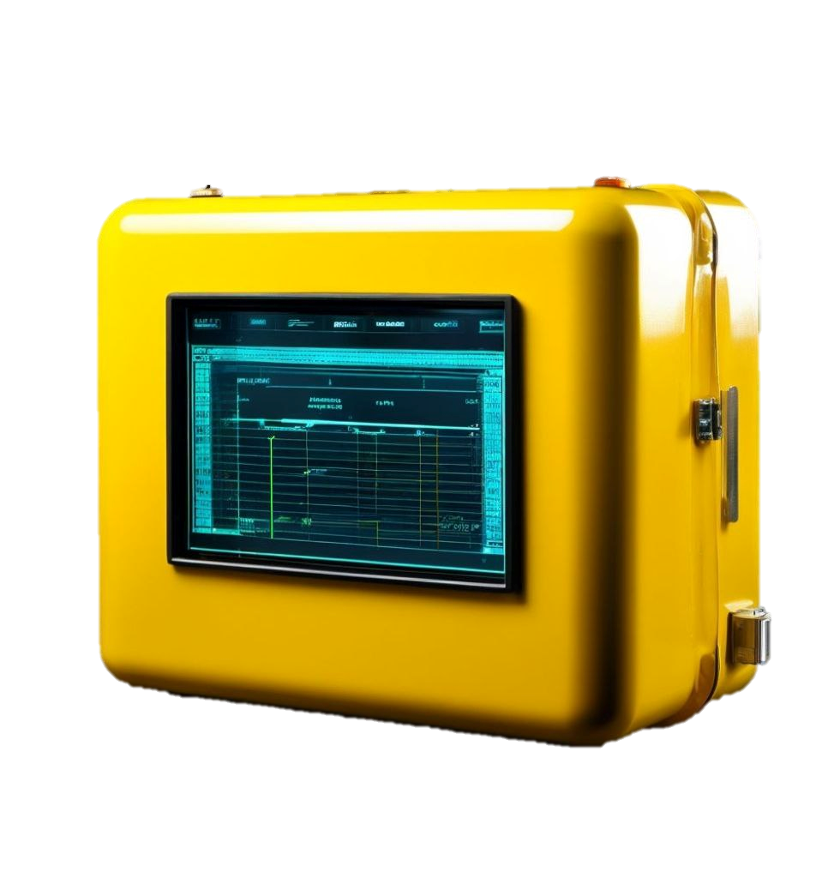
Наше РЕШЕНИЕ
ReGenesis Box - это первая в России система поддержки донорских органов, которая обеспечивает условия, практически идентичные условиям организма здорового человека.
Технологические риски:
Риски исходя из проведённого SWOT-анализа:
                Высокие первоначальные затраты (от 500 тыс.)
                Необходимость клинических испытаний
                Технические сложности
Наш проект предлагает инновационное решение, позволяющее предотвратить возможные осложнения и улучшить выживаемость пациентов!
                Индекс рентабельности инвестиций (PI):
                PI = 1.5 - говорит о том, что проект приносит > 50% прибыли на инвестиции.

Slide 6
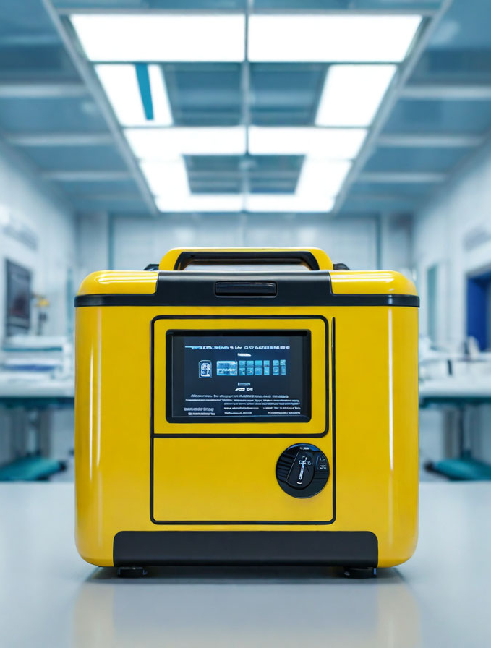
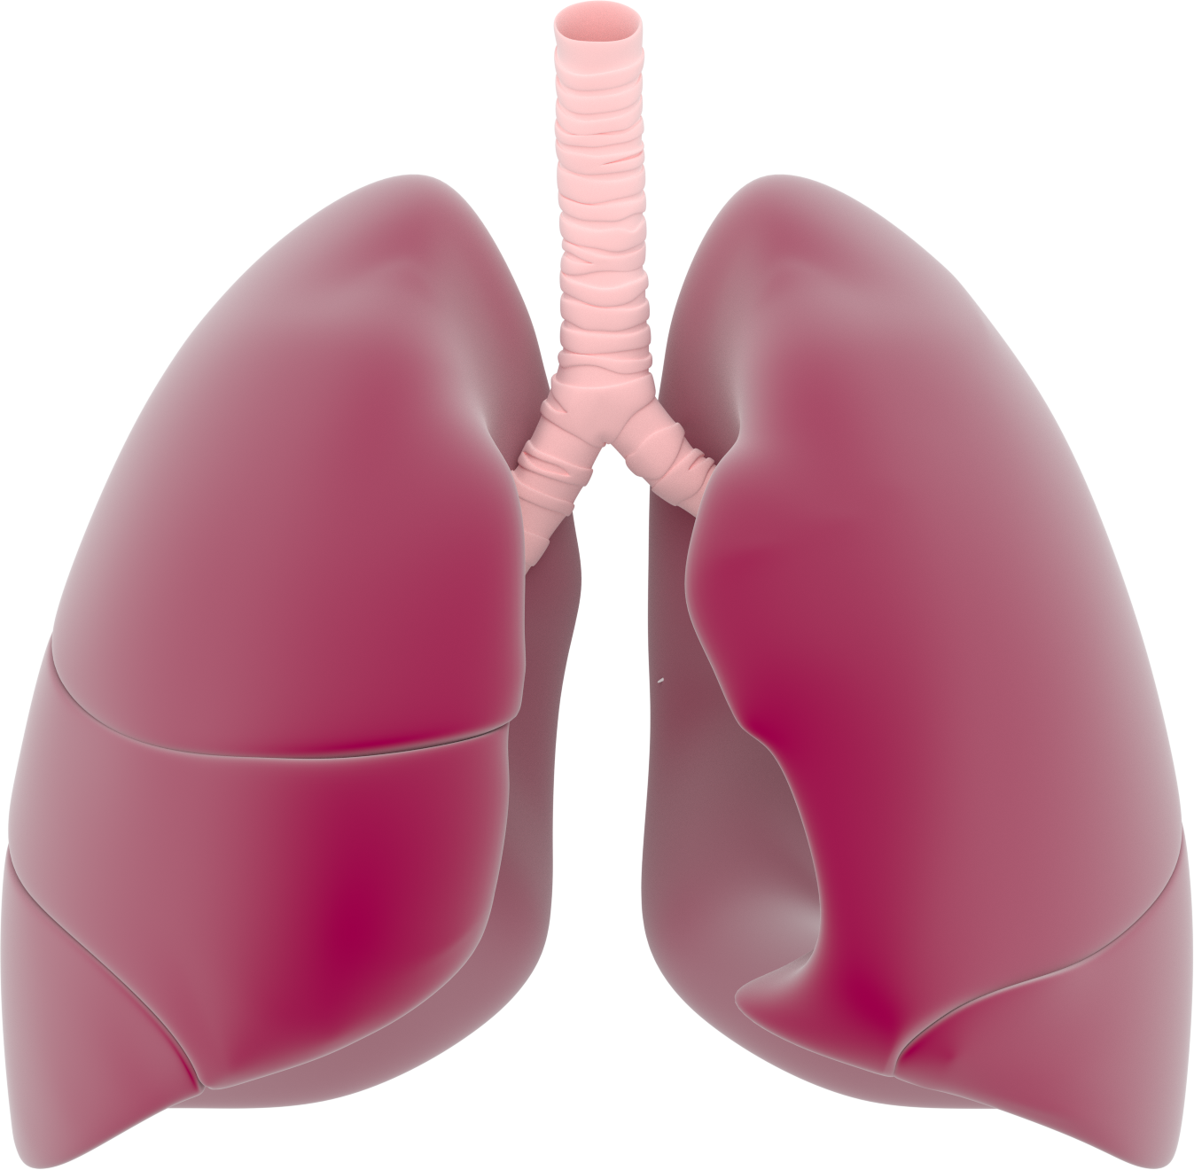
Ценностное предложение и продукт
Наша система аппаратной тёплой перфузии донорских лёгких помогает центрам трансплантации России, сохраняющим жизни пациентов, тем, что снижает риски потери качества функциональности лёгких и значительно снижает риск отторжения после трансплантации в отличии от теормоконтейнеров со льдом – при замораживании тканей на клеточном уровне могут образовываться кристаллы льда, что приводит к разрушению клеток.
Это особенно критично для таких органов,
как лёгкие.

Slide 7

ЦА, стейкхолдеры, потенциальные заказчики
Портрет целевого заказчика (B2G):
Директора трансплантационных центров и гос. клиник России, Минздрав, Ростех, Правительство РФ
Основная потребность: Желание улучшить результаты трансплантаций, повышение выживаемости пациентов
+ B2B:
Директора частных клиник и мед.
центров
Стейкхолдеры проекта:
          Пациенты, ожидающие трансплантации лёгких
          Инвесторы и венчурные капитальные компании
          Общественные организации и НПО
          Поставщики и производители мед. оборудования
          Исследователи и медицинские специалисты
          Правительство и регуляторные органы

Slide 8
Рынок и анализ конкурентов
Обзор рынка технологий для трансплантации органов и тканей:
- Рост спроса на трансплантацию органов
- Поиск технологий снижения риска отторжения органов
- Необходимость улучшения технологии хранения органов
Основные конкуренты на рынке Медицинских технологий (MedTech) :
Название | Organ Recovery Systems (ORS) | TransMedics | Xvivo Perfusion | MEDICA | Медикал-Термо-Пак
Страна | США | США | США | Италия | Россия
Продукт | Система улучшения сохранности ДЛ | Мобильная платформа ТПЛ | Портативные устройства для ТПЛ | Система аппаратной перфузии | Термосумка с системой охлаждения
Цена | 31 млн руб. | 29 млн руб. | 30 млн руб. | 27 млн. руб. | от 500 тыс. руб.
Преимущества | Известность на рынке | Доказанная эффективность | Признание на международных рынках | Высокое качество | Доступность
Недостатки | Высокая цена | Высокая цена | Меньший объем продаж | Не мобильна + высокая цена | Высокие риски повреждений ДЛ

Slide 9
Финансовые показатели
Оценка возврата инвестиций:
Если первоначальные венчурные инвестиции составляют 10 миллионов рублей на единицу продукта, а проект начинает генерировать прибыль (после учета всех расходов) в размере 50 миллионов рублей в будущем, то потенциальный ROI может составить:
ROI = 150%
Срок окупаемости (Payback Period):
(предположим, если продукт будет продаваться равномерно, в течение 3 лет)
РР = 2 года
Целевые сроки возврата венчурных инвестиций могут составлять - от 3 до 5 лет.
Чистая прибыль:
50 миллионов рублей
Исходные данные:
Расходы на ед. 10 000 000 руб.
Стоимость за ед. 15 000 000 руб.
Доходы на ед. 5 000 000 руб.
Кол-во шт. 10 шт.
Общий доход 150 000 000 руб.
Итог по смете:
- Минимальные затраты: 4 500 000 рублей
- Максимальные затраты: 15 000 000 рублей
- Минимальные затраты при коммерциализации ПО: 500 000 рублей
Закупка

Slide 10
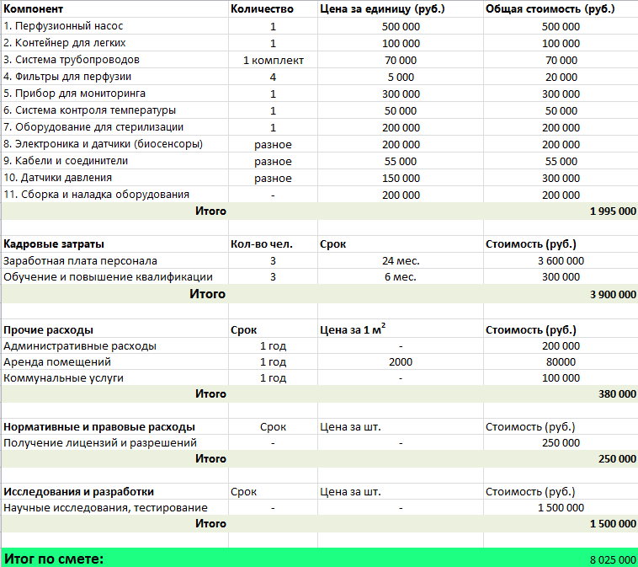
Смета на изготовление MVP

Slide 11

Стратегия продвижения
Каналы коммуникации, характерные основной ЦА:
              Профессиональные конференции и выставки
              Персональные встречи и презентации
              Научные публикации
              Реклама в специализированных медицинских изданиях
              Профессиональные порталы и сайты
Уникальное предложение – наша система аппаратной перфузии ReGenesis Box поможет снизить риск ухудшения качества жизнеспособности донорских лёгких при транспортировке с 30% до 5-7%!

Slide 12
Текущий статус и дорожная карта проекта
Научная поддержка
Техническая поддержка
Финансовая поддержка
Человеческие ресурсы
Необходимы на нынешнем этапе предварительного проектирования
Исследование и концептуализация
Предварительное
проектирование
Клинические
испытания
Лицензирование и
сертификация
Производство
Время
…
Маркетинг и
продвижение
Вывод на рынок
2027-28 г.
Этап 1.
08.2024 – 11.2024
Этап 2.
01.2026 – 09.2027
Этап 4.
02.2026 – 10.2026
Этап 2.
11.2024 – 01.2026
Этап 3.
10.2027– 01.2026

Slide 13
Контакты
СПАСИБО БОЛЬШОЕ ЗА ВНИМАНИЕ!
Сайт: https://pt.2035.university/project/regenesis-box
Телефон: 89117071631
Эл.почта: masha.rika1@gmail.com
Соц.сети: https://vk.com/kramari
БУДУЩЕЕ ЗА ИННОВАЦИЯМИ!

Slide 14
Приложение

Slide 15
Реферат. 1000 знаков, описание проекта для студ.стартапа
Цели и задачи проекта:
    Разработка инновационного продукта
    Повышение качества оказания медицинской помощи и сохранения жизни пациентов
    Организация производства специализированного оборудования для транспортировки органов
Ожидаемые результаты:
    Улучшение клинических результатов
    Коммерциализация технологии (Обеспечить успешные продажи аппарата)
    Обеспечение технической поддержки и обслуживания для медицинских учреждений
Области применения результатов:
    Трансплантация органов (Поддержка донорских органов, увеличение времени пересадки)
    Научные исследования (Клинические испытания и разработка новых методов лечения)
    Образование и обучение (Обучение медицинского персонала)
    Медицинская техника и технологии (Инновационные разработки)
Потенциальные потребительские сегменты:
    Институты и ассоциации медицинских специалистов
    Образовательные учреждения и обучающие центры
    Государственные и негосударственные организации здравоохранения
    Транснациональные корпорации и производители медицинского оборудования
    Медицинские учреждения (Клиники трансплантации)
    Разработчики медицинского оборудования

